Slide 1
A3 guide
Et verktøy for systematisk problemløsing for å sikre en ønsket utvikling

Slide 2
Innholdsfortegnelse
Side | Tema
03 | A3 som verktøy for systematisk problemløsing
15 | A3 som verktøy i budsjett- og økonomiplanarbeidet
18 | Eksempler på bruk av A3 i budsjett- og økonomiplanarbeidet
19 | A3-mal

Slide 3
A3 som verktøy for systematisk problemløsing

Slide 4




A3 som verktøy for systematisk problemløsing
Hva er A3?
Et verktøy for å planlegge, gjennomføre og realisere effekter av endringstiltak
En systematisk og standardisert metode for å løse et definert problem eller utfordring
En oversiktlig måte å fremstille informasjon på
Når kan det brukes?
Kan benyttes for å planlegge, gjennomføre og realisere både små og store endringstiltak¹
I helhetsmodellen foreslås det å lage en overordnet A3 for kommunen som helhet i fase 1, og en A3 per dypdykk i fase 2 (se slide 15-17)
Hvorfor benytte A3 som verktøy?
Hjelper oss å tilnærme oss problemløsing på en systematisk måte som sikrer varige gevinster
Bidrar til å skape felles forståelse for og forpliktelse til endringstiltakene som skal gjennomføres
Hvem deltar?
Kommunalsjefer
Stab/støtte
Linjeledere
Andre med relevant innsikt
¹ Store endringstiltak vil naturligvis kreve mer dokumentasjon enn en A3, men verktøyet fungerer godt til å oppsummere, kommunisere og skape felles forståelse for et valgt endringstiltak.

Slide 5
A3 utføres i en stegvis prosess
STEG 1
1. Begrunnelse | 3. Ønsket situasjon
2. Nåsituasjonen | 4. Endringstiltak
 | 6. Måling
STEG 3
Beskriv behovet eller utfordringene hvor tiltak må iverksettes. Hva vil vi oppnå med tiltaket?
«Dette er utfordringene vi må løse og verdien av å løse det»
«Dette er slik vi ønsker at det skal fungere»
Beskriv prosessene slik vi forventer at de skal fungere etter å ha løst utfordringene i nåsituasjonen.
STEG 2
STEG 4
Observer nåsituasjonen. Beskriv prosessene slik de fungerer nå. Hva er rot-årsakene til utfordringene?
«Dette er slik det fungerer i dag, og årsakene til at utfordringene oppstår»
«Dette må vi gjøre for å flytte
oss fra nåsituasjonen til
ønsket situasjon»
Definer tydelig hva som må gjøres, av hvem og når, for å gjennomføre hvert enkelt endringstiltak.
STEG 5
«Dette må vi måle for å sjekke at endringstiltakene gir effekt»
Definere hvilke måle-parametere vi skal følge opp for å sikre at endringstiltakene gir forventet effekt.

Slide 6

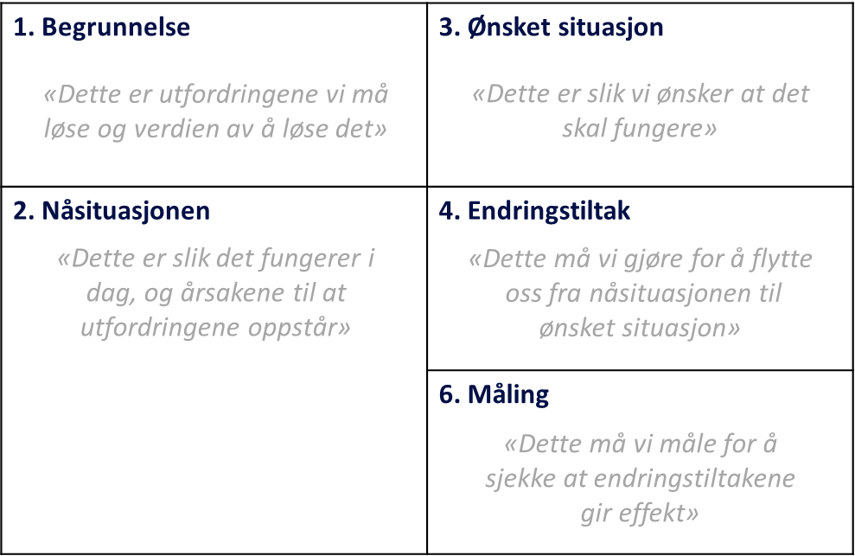
Typiske fallgruver i endringsarbeid
1
2
3
4
5
#1 Tiltak uten forståelse for problemet
Eksempel
«Vi har dårlig tid, og jeg har jobbet med dette i mange år og vet akkurat hva vi må gjøre for å løse problemene»
Ulemper
Kostbart – tid og ressurser
Leder ofte til brannslukking og ingen varig forbedring

Slide 7
Typiske fallgruver i endringsarbeid
1
2
3
4
5
#2 Futuristisk og drømmer
Eksempel
«Hvis det var opp til oss, og vi fikk bestemme, vet vi akkurat hvordan vi burde gjøre dette i fremtiden (…). Det hadde vært optimalt og ville løst problemene på et blunk!»
Ulemper
Kostbart da vi ikke vet hvor langt vi er fra målet
Vanskelig (umulig?) å måle reelle forbedringer
Preget av drømmer
Tiltaksplanen blir «gjetting»

Slide 8
Typiske fallgruver i endringsarbeid
1
2
3
4
5
#3 Tiltaksplan uten mål for arbeidet
Eksempel
«La oss endre på måten vi jobber på i dag ved å gjøre følgende tiltak (…) da blir det sikkert bedre»
Ulemper
Vet ikke om tiltakene svarer ut begrunnelsen
Ingen plan for hvor man ønsker være
Kortsiktig tenking

Slide 9
Typiske fallgruver i endringsarbeid
1
2
3
4
5
#4 Mangel på forankring
Eksempel
«Ok, dere! Vi vet hvordan vi gjør dette i dag og hvordan vi kunne ønske å gjøre det i fremtiden. La oss gjørende følgende tiltak (…). Kanskje blir ting bedre da?»
Ulemper
Manglende forankring til organisasjonens overordnede mål og visjoner
Vi kan være heldige og løse problemet/utfordringen, men ingen garanti for at det ikke dukker opp igjen

Slide 10
Husk derfor kjørereglene!
Bestemt rekkefølge
A3 må utføres i en bestemt rekkefølge for å sikre varige forbedringer
Innsats
For å utarbeide en god og effektiv A3 bør det legges en god del innsats i steg 1 og 2
1
2
3
4
5
1
2
3
4
5
Ca. 75 %
Ca. 25 %

Slide 11
A3 som verktøy i budsjett- og økonomiplanarbeidet

Slide 12
A3 som verktøy i budsjett- og økonomiplanarbeidet
Helhetsmodellen legger vekt på å få bedre effekt av alles innsats gjennom å finne, prioritere og velge endringstiltak med størst gevinstpotensial til å tette gapet mellom:
  Ønsket situasjon: hvordan vi må organisere oss for å etterleve mål, strategier og minimumskrav i lover og forskrifter o.l.
  Nå-situasjon: driftens tilstand, behov, ressurser, utfordringer og muligheter
A3 er et godt verktøy i arbeidet med å finne, prioritere og velge endringstiltak med størst gevinstpotensial, da verktøyet knytter sammen de ulike elementene i helhetsmodellen:
  Begrunnelse: Forankring av tiltak i kommunens mål, strategier og minimumskrav i lover og forskrifter
  Nåsituasjon: Felles forståelse for driftens tilstand, behov, ressurser, utfordringer og muligheter
  Ønsket situasjon: Felles forståelse for hvordan organisasjonen må fungere i fremtiden for å nå mål, strategier og minimumskrav i lover og forskrifter
  Endringstiltak: Sikrer at endringstiltak er forankret i hvor vi er i dag og hvor vi ønsker å være, og dermed sikrer at vi lukker gapet mellom nå-situasjonen og ønsket situasjon
  Måling: Oppfølging av at endringstiltakene gir ønsket effekt

Slide 13
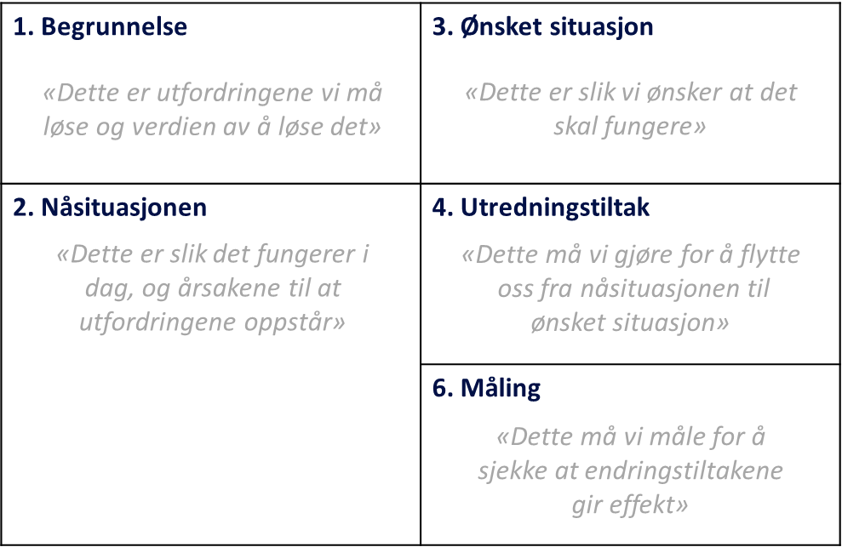
Anbefalt bruk av A3 på to nivåer
Virksomhets-A3
En overordnet A3 for kommunen som helhet i første kvartal («Skaffe overblikk») for å finne delområder til dypdykk og videre utredninger
A3 per dypdykk
En A3 per dypdykk i andre kvartal («Gjøre dypdykk») for å utrede beslutningsgrunnlag for prioritering og valg av de rette endringstiltakene

Slide 14
Bruk av A3 på to nivåer
Forberede vedtatte endringstiltak
Virksomhets-A3 med utredningstiltak
Revidert virksomhets-A3 med vedtatte endringstiltak
En A3 per dypdykk/-utredningstiltak

Slide 15



Budsjettaktiviteter i løpet av et år
Politiske vedtak
Felles workshop på tvers (Ledere, stab/støtte, tillitsvalgte, verneombud)
Output
POLITISK BEHANDLING
ADMINISTRASJON
ÅR 1
Q1
SKAFFE OVERBLIKK
Estimere gevinstpotensialet
Workshop: skaffe overblikk
Forslag til årsmelding
Virksomhets-A3 med utredningstiltak
Vedta årsmelding
Supplere med flere dypdykk
Q2
GJØRE DYPDYKK
Kalkulere gevinstpotensialet
Workshops: gjøre dypdykk
Budsjettskriv
A3 per dypdykk
Budsjettseminar
Formannskap
Q3
VELGE ENDRINGSTILTAK
Prioritere gevinstområder
Workshop: velge endringstiltak
Budsjett- og økonomiplan i balanse
Revidert virksomhets-A3
Vedta budsjett- og økonomiplan
Q4
FORBEREDE ENDRING
Planlegge realisering og måling
Workshops: forberede endring
Forslag til budsjett- og økonomiplan
Komplett virksomhets-A3
A3 per dypdykk med målinger
ÅR 2
GJENNOMFØRE ENDRINGSTILTAK

Slide 16
Gjennomføringstips for workshop(s) som lærende møter
Et dialogmøte er et møte for samhandlingsprosesser mellom ulike nivå. For å få fram alle gode moment og for at alle skal oppleve læring, er det viktig å legge opp dette som et lærende møte. Noen sentrale stikkord for lærende møte:
Alle forbereder seg ut fra definerte problemstillinger, helst gitt som åpne spørsmål
Deltakerne blir sett sammen (på tvers)
Alle deltakerne legger fram sine ideer, innspill i gruppa før diskusjonen starter
Drøftes i grupper før plenum
Utelate motforestillinger tidlig i diskusjonen
Vurdere fordeler før ulemper
Avklart ansvar for møteledelse/gruppe og plenum.
Det er viktig å avklare i møte hva som er neste steg, for at deltakerne i dialogmøter skal oppleve at deres innspill blir tatt med videre i prosessen. For å gjennomføre møter som oppleves som lærende, gir merverdi og der deltakerne er aktive, er det ulike prosessverktøy som kan benyttes. Erfaring viser at disse prosessene krever tydelig ledelse, både før, under og etter selve møtet. Kompetanse innenfor prosessledelse vil være nødvendig, for å få ønsket effekt. Veiledning og støtte for ledere gjennom hele endringsprosessen vil styrke gjennomføringskraften ytterligere.

Slide 17
Skaffe overblikk
1. kvartal
Hva?
Lage tverrfaglige analyser
Felles workshop mellom ulike ledernivåer og fagområder
Velge delområder til videre analyse som man må gjøre noe med og har mest gevinstpotensial
Hvorfor?
Få oversikt over tilstanden, endringsbehov og mulighetsrom på driften og på bruk av ny teknologi i kommunen som helhet
Vise gap mellom nåsituasjon og ønsket situasjon som må tettes
Lage beslutningsgrunnlag for å finne delområder til dypdykk og videre analyser
Hvem gjør hva?
Stab/støtte samler relevante data på overordnet nivå og peker på uløste behov, problemer, teknologiske muligheter og uforløste gevinstmuligheter (lage mulige business-case),
Linjeledere vurderer dataene og informasjonen, deler sin innsikt og supplerer analysen med sin kunnskap og skaper ny i en tverrfaglig dialog.
Ansvarlig for budsjett og økonomiplanprosessen (for eksempel budsjettsjef eller økonomisjef) kaller inn til felles workshop for linjeledere og stab/støtte på tvers av kommunen etter avtale med kommunedirektøren/rådmann
Input til fasen
Relevante data fra fjoråret og ledelsens gjennomgang som del av kommunedirektørens internkontrollsystem
Output fra fasen
Forslag til årsmelding
Virksomhets-A3 med utredningstiltak

Slide 18
Gjøre dypdykk
2. kvartal
Hva?
Analysere utvalgte delområder med utviklingsbehov (= dypdykk fra 1. kvartal).
Identifisere og kalkulere gevinstpotensial for delområdene uavhengig av budsjettposter, fag, strukturer med fullt fokus på verdikjeder og sluttbrukere.
Hvorfor?
Få et bedre beslutningsgrunnlag for valg av de rette endringstiltakene
Sikre realistisk budsjett/ØP som også er fullstendig og i balanse.
Sikre en lovlig, forsvarlig og effektiv drift er i tråd med mål, strategier og minimumskrav.
Hvem gjør hva?
Stab/støtte samler relevante data pr dypdykk og peker på uløste behov, problemer, teknologiske muligheter og uforløste gevinstmuligheter (lage mulige business-case),
Linjeledere som er berørt vurderer dataene og informasjonen, deler sin innsikt og supplerer analysen med sin kunnskap og skaper ny i en tverrfaglig dialog.
Utpekt linjeleder av kommunedirektør kaller inn til felles workshop for berørte linjeledere og stab/støtte på tvers av kommunen pr dypdykk
Input til fasen
Årsmelding – kommunedirektørens forslag
A3 for kommunen som helhet
Output fra fasen
Budsjettskriv for neste budsjett og økonomiplan
A3 per dypdykk

Slide 19
Velge endringstiltak
3. kvartal
Hva?
Prioritere det viktigste å gjøre i neste budsjett og økonomiplanperiode
Hvorfor?
Tette gapet mellom nå-situasjon og ønsket situasjon på raskest mulig måte og med størst mulig effekt for kommunen som helhet
Hvem gjør hva?
Stab/støtte lager en felles presentasjon som viser 1) justert A3 for kommunen som helhet og 2) helhetlige analyser pr dypdykk som peker på uløste behov, problemer og et kalkulert gevinstpotensial med tilhørende endringstiltak (A3 pr dypdykk med analysene),
Aktuelle linjeledere formidler felles kunnskap for kommunen som helhet og pr dypdykk
Ansvarlig for budsjett og økonomiplanprosessen (for eksempel budsjettsjef eller økonomisjef) kaller inn til felles workshop for linjeledere og stab/støtte på tvers av kommunen etter avtale med kommunedirektøren/rådmann
Input til fasen
Budsjettskriv
A3 pr dypdykk med tilhørende analyser og kalkulert gevinstpotensial
Output fra fasen
Budsjett- og økonomiplan i balanse
Revidert virksomhets-A3 med forslag til prioriterte endringstiltak

Slide 20
Forberede endring
4. kvartal
Hva?
Definere hva som må gjøres, av hvem og når, for å gjennomføre hvert enkelt endringstiltak og for å få ønsket effekt
Definere måleparametere og planlegge målinger
Utføre målinger både før, under og etter endringstiltak
Hvorfor?
Ferdigstille kommunedirektørens forslag til budsjett og økonomiplan og avvente politisk behandling
Forankre formålet med mulig endring internt og eksternt
Fordele ansvar og oppgaver
Synliggjøre forutsetninger for å kunne realisere mål og kalkulert gevinstpotensial
Sikre at endringstiltakene gir forventet og ønsket effekt, og oppdage og gjennomføre justeringer ved behov
Hvem gjør hva?
Stab/støtte foreslår måleparametere, planlegger og gjennomfører målingene som blir besluttet
Linjeledere vurderer måleparametere, planlegger, gjennomfører og følger opp ny drift helhetlig sett og bidrar aktivt før, under og etter felles workshop for delområdet
Utpekt linjeleder av kommunedirektør kaller inn til felles workshop for berørte linjeledere og stab/støtte på tvers av kommunen pr dypdykk med vedtatte endringstiltak, for å planlegge oppfølgingen av de prioriterte delområdene med mulige endringstiltak
Input til fasen
Budsjett- og økonomiplan i balanse
Revidert virksomhets-A3 med forslag til prioriterte endringstiltak
Output fra fasen
Vedtatt budsjett- og økonomiplan etter politisk behandling
Komplett virksomhets-A3 og A3 per dypdykk med målinger

Slide 21
Eksempler på ulike A3 i budsjett- og økonomiplanarbeidet ved oppstart

Slide 22
Tittel: Helhetlig vurdering av skole for dypdykk | Dato: 01.03.21 | Utgave: 1.0 |  | Eier: Kommunedirektøren
1. Begrunnelse (Hva er utfordringen og hva er verdien av å løse det?) | 3. Ønsket situasjon (Hvordan ser det ut når utfordringene er fjernet?)
Kommunen må både redusere kostnadsnivået for å komme på nivå med sammenlignbare kommuner. Samtidig må kvaliteten på tjenestetilbudet økes pga. reduserte statlige overføringer, særlig innenfor skole. Det har vært gjentagende økonomisk merforbruk på tross av færre elever, en rekke uønskede hendelser og alvorlige avvik på miljørettet helsevern innenfor skole og tilbud til barn og unge. | Tjenestetilbudet til barn og unge henger sammen på en slik måte at alle får tidlig hjelp både ift. alder og behov, men ingen får mer enn det som er nødvendig. Skolene som har størst renoveringsbehov, har blitt oppgradert på en slik måte at alle avvik er lukket og at ressursene kan brukes mer effektivt totalt sett både for skolen, PPT og teknisk personell. Andel spesialundervisning har gått ned og behov dekkes innenfor fellesskapet, og vi har testet ut fysisk aktivitet som naturlig del av undervisningen.
2. Nåsituasjonen (Hvordan gjør vi det i dag, og hvor er utfordringene?) | 4. Utredningstiltak (Hva må gjøres for å komme oss til ønsket situasjon?)
Tjenester for barn og unge er spredt på ulike enheter og ligger hos tre kommunalsjefer i dag. Felles standarder eller måter å jobbe på finnes ikke. Dyktige fagpersoner kompenserer for manglende praksis på tvers, med det resultat at noen barn og unge får mye hjelp som ikke nødvendigvis gir en merverdi, mens andre får ingen hjelp og ligger i en kø som ingen styrer. Det brukes mye tid på å koordinere i etterkant, istedenfor å planlegge og gjennomføre tiltak sammen. Behov som noen barn og unge har løses gjennom vedtak om spesialundervisning istedenfor å gi tilpasset undervisning. Dette virker både dyrt og dårlig. Antall elever som får enkeltvedtak øker, skolebyggene er nedslitt og må renoveres, men pengene strekker ikke til alt. | Utredningstiltak |  | Ansvar |  | Frist | Status
 | Tjenester til barn og unge |  | Lars Linjeleder |  | 01/08-21 | Pågår
 | Sammenslåing og renovering av skole |  | Lars Linjeleder |  | 01/08-21 | Pågår
 | Spesialundervisning skole |  | Lars Linjeleder |  | 01/08-21 | Pågår
Rotårsakene (Hva er bakenforliggende grunner til utfordringene?) | 5. Måling (Hvilke parameter(e) må vi måle for å vite om tiltakene gir effekt?)
Når det mangler en felles praksis innenfor barn og unge kan det handle om: hvordan tjenestetilbudet er organisert hvordan fagmiljøet vurderer ulike behov hvordan tjenestetilbudet er innrettet | Reduksjon i antall henvisninger til PPT Økt tidsbruk på systemnivå for «Hjelpetjenestene». Arbeide forebyggende. Kortere tid til saksbehandling på PPT og andre hjelpetjenester Reduksjon i meldte avvik på bygninger
EKSEMPEL
VIRKSOMHET

Slide 23
Tittel: Tjenester for barn og unge | Dato: 01.04.21 | Utgave: 1.0 |  | Eier: Lars Linjeleder
1. Begrunnelse (Hva er utfordringen og hva er verdien av å løse det?) | 3. Ønsket situasjon (Hvordan ser det ut når utfordringene er fjernet?)
Kommunen har utfordringer med å gi et helhetlig, tverrfaglig og ressurseffektivt tilbud til barn og unge, som er i forkant av behov og ulike problemstillinger. Verdien av å få til en sammenhengende verdikjede er stor, både for den enkelte og for kommunene som helhet. Det er vanskelig å tallfeste dette, men gjennom å bruke f. eks. Utenforregnskapet til KS er dette mulig. | Kommunen får et bedre system for å oppdage utfordringene tidlig, sette inn rett tiltak og gi brukerne en opplevelse av læring og mestring
2. Nåsituasjonen (Hvordan gjør vi det i dag, og hvor er utfordringene?) | 4. Endringstiltak (Hva må gjøres for å komme oss til ønsket situasjon?)
De behov og utfordringer som skal løses for barn og unge, har preg av «å dukke opp" og blir i for stor grad løst som "ad-hoc" saker enkeltvis. I praksis er dette dårlig utnyttelse av kompetanse og ressurser og fører til lite læring. Slik praksisen er i dag virker det tilfeldig hvem som får hvilket tilbud fra kommunens tjenester, fordi behov kan både falle mellom to stoler eller barn og unge kan få overlappende tilbud. De ulike tjenesteområdene ser også i for stor grad kun etter løsninger innenfor sitt budsjett og dette kan føre til at barn og unge står uten nødvendig tilbud. | Endringstiltak |  | Ansvar |  | Frist | Status
 | Vurdere organisering av tverrfaglige tilbud til barn og unge med fokus på tidlig innsats |  | Aktuelle kommunalsjefer
 | Finne ut hvordan dagens praksis er i forhold til forskningsbasert kunnskap
 | Gjennomføre tjenestereise for brukere som mottar hjelp fra flere enheter |  | Aktuelle ledere
 | Kartlegge kompetansebehov
Rotårsakene (Hva er bakenforliggende grunner til utfordringene?) | 5. Måling (Hvilke parameter(e) må vi måle for å vite om tiltakene gir effekt?)
Det er en tradisjon for å sette inn tiltak etter at de har blitt så store at de oppleves overveldende for de involverte, og ikke tidlig både ift. alder og behov. Lederne tenker innenfor sitt budsjett med lite tradisjon på å tenke helhet rundt oppvekstfeltet. | Økt antall elever som opplever læring og mestring i læringssituasjoner sammen med andre elever (GSI) Tjenestereiser som viser koordinert hjelpetiltak på tvers av tjenesteområder Kompetanseplaner (og gjennomføring) som underbygger et inkluderende skolemiljø
EKSEMPEL DYPDYKK

Slide 24
Tittel: Sammenslåing og renovering av skole | Dato: 01.04.21 | Utgave: 1.0 |  | Eier: Lars Linjeleder
1. Begrunnelse (Hva er utfordringen og hva er verdien av å løse det?) | 3. Ønsket situasjon (Hvordan ser det ut når utfordringene er fjernet?)
To skoler blir slått sammen til en, skolene skal renoveres. Se på mulige gevinster når det gjelder driften. Gevinst er en felles skole med gode og hensiktsmessige lokaler. Økonomisk gevinst er stipulert til 1.470.580,- pr år. Fra renovert skole tas i bruk. Dette gjelder i hovedsak redusert strømforbruk, redusert reinhold, stordriftsfordel knyttet til merkantile tjenester, administrasjon og vikarbruken. | Renovert skole som legger til rette for fl, økt bruk på kveldstid. Felles administrasjon, større fleksibilitet når det gjelder bruk av ressurser
2. Nåsituasjonen (Hvordan gjør vi det i dag, og hvor er utfordringene?) | 4. Endringstiltak (Hva må gjøres for å komme oss til ønsket situasjon?)
To skoler som ligger ved siden av hverandre, med lite hensiktsmessige pedagogiske løsninger. To administrasjoner, ikke felles merkantil, relativt høye utgifter til vikarer | Endringstiltak |  | Ansvar |  | Frist | Status
 | Felles verdigrunnlag på begge skolene |  | Rektor, tillitsvalgt, vernetjeneste, FAU, skoleeier |  | 08-2023 | Planlagt
 | Bygningene legger til rette for en skole for framtiden |  | Skoleeier, (politisk og administrativ) |  | 08-2023 | Planlagt
Rotårsakene (Hva er bakenforliggende grunner til utfordringene?) | 5. Måling (Hvilke parameter(e) må vi måle for å vite om tiltakene gir effekt?)
To kulturer som ikke har sett verdien av samarbeid og kjører to ulike systemer. Gamle bygninger gir store utgifter til strøm og reinhold Skolene er utformet på en måte som gir lite rom for fleksible pedagogiske løsninger | Redusert vikarbruk (både korttid og langtidsfravær) Reduserte ressurser brukt på strøm og renhold (måles ved regnskapstall) Reduserte administrative ressurser sammenlignet med før endringen
EKSEMPEL
DYPDYKK

Slide 25
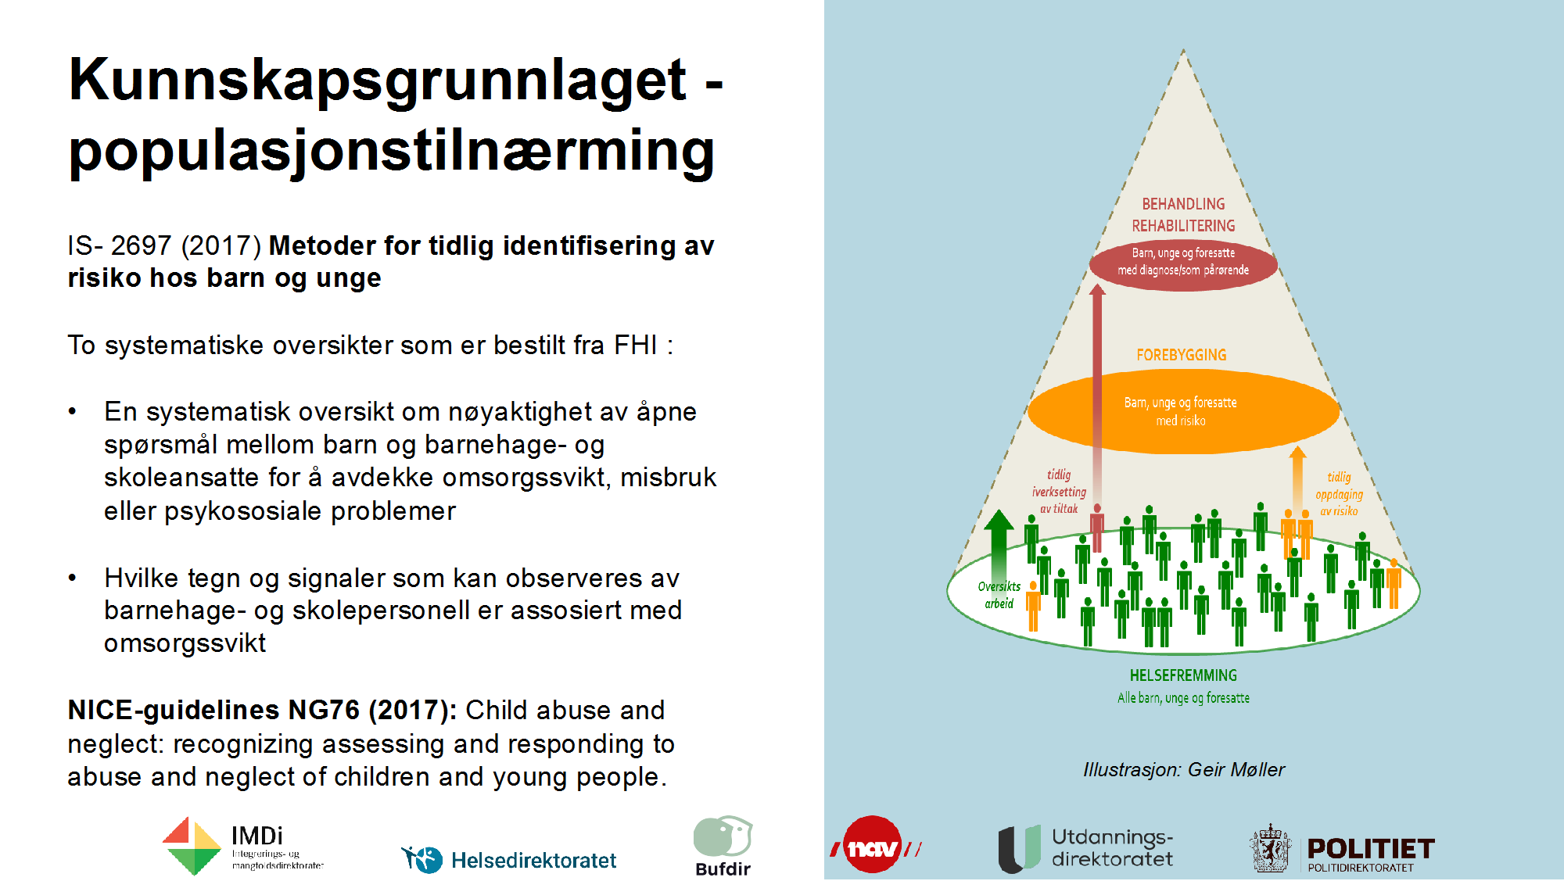
Tittel: Spesialundervisning skole | Dato: 01.04.21 | Utgave: 1.0 |  | Eier: Lars Linjeleder
1. Begrunnelse (Hva er utfordringen og hva er verdien av å løse det?) | 3. Ønsket situasjon (Hvordan ser det ut når utfordringene er fjernet?)
Utfordringen er en uhensiktsmessig fordeling av ressursene som går til skolene, mange elever opplever å få hjelpen alene sammen med en voksen og ikke sammen med andre medelever. Verdien av å løse dette er en bedre utnyttelse av ressursene, redusere læringssituasjoner 1-1. For denne kommunen er det estimert til reduksjon på ca 10 årsverk. På lang sikt vil endringen føre til at flere elever blir selvstendige og opplever mestring og læring | Inkluderende undervisning der alle opplever læring og mestring. De som trenger ekstra hjelp får rett hjelp første gang. Tidlig og rett innsats.
2. Nåsituasjonen (Hvordan gjør vi det i dag, og hvor er utfordringene?) | 4. Endringstiltak (Hva må gjøres for å komme oss til ønsket situasjon?)
Mange elever mottar undervisningen sin alene, sammen med en voksen. Ressursene blir fordelt ut fra antall enkeltvedtak på skolene. Lite rom for endring når strukturene er fastlåst. Kortsiktige løsninger | Endringstiltak |  | Ansvar |  | Frist | Status
 | Felles strategi på kompetanseheving. |  | Skoleeier |  | 12-2022 | Planlagt
 | Endre struktur på tildeling av ressurser |  | Skoleeier |  | 06-2022 | Planlagt
 | Helhetlig oppvekst, tverrfaglig |  | Kommunedirektør |  | 06-2022 | Planlagt
 | Informasjon til politiske skoleeier |  | Kommunedirektør |  | 06-2022 | Planlagt
 | God informasjon i foreldreorgan |  | Skoleeier |  | 06-2022 | Planlagt
Rotårsakene (Hva er bakenforliggende grunner til utfordringene?) | 5. Måling (Hvilke parameter(e) må vi måle for å vite om tiltakene gir effekt?)
En etablert kultur der elever som ikke opplever mestring blir «satt i bås» og delvis får undervisningen i et annet læringsrom. Strukturen på kommunenivå forsterker dette gjennom å tilføre ressurser til de skolene som har mange enkeltvedtak | Følge utviklingen av henvisninger til PPT, antall vedtak, type vedtak på kommunenivå og på skolenivå. Følge ressursutviklingen mellom ordiner undervisning og spesialundervisning Tett oppfølging på skolenivå gjennom avtalte halvårlige møter Gjennomgang av kvantitative (GSI, Nasjonale prøver, elevundersøkelsen, mm.) og kvalitative data (intervjue elever, foreldre og ansatte)
EKSEMPEL
DYPDYKK

Slide 26
A3-maler

Slide 27
Tittel: xxx | Dato: xx.xx.xx | Utgave: x.x |  | Eier: Navn Navnesen
1. Begrunnelse (Hva er utfordringen og hva er verdien av å løse det?) | 3. Ønsket situasjon (Hvordan ser det ut når utfordringene er fjernet?)
[Beskriv utfordringene vi må løse og verdien av å løse dem. En god beskrivelse er: Tallfestet Målbart Basert på fakta Bidra til å nå virksomhetens mål Tidfestet] | [Beskriv måten vi forventer at prosessen skal fungere etter å ha løst rotårsakene i nåsituasjonen]
2. Nåsituasjonen (Hvordan gjør vi det i dag, og hvor er utfordringene?) | 4. Utredningstiltak (Hva må gjøres for å komme oss til ønsket situasjon?)
[Beskriv prosessene slik de faktisk fungerer i dag, og hvilke utfordringer dette skaper] | Utredningstiltak |  | Ansvar |  | Frist | Status
Rotårsakene (Hva er bakenforliggende grunner til utfordringene?) | 5. Måling (Hvilke parameter(e) må vi måle for å vite om tiltakene gir effekt?)
[Beskriv mulige rotårsaker (bakenforliggende årsaker) til at utfordringene oppstår. Et godt tips er å stille seg spørsmålet hvorfor helt til man kommer til bunns i hvorfor utfordringen oppstår. Mulige årsakskategorier kan for eksempel være: Arbeidsverktøy og systemer Metode Opplæring Roller og ansvar Rutiner og prosedyrer Menneskelige feil] | [Beskriv hvilke måleparametere vi må måle for å følge med på om tiltakene gir ønsket effekt]
MAL VIRKSOMHET

Slide 28
Tittel: xxx | Dato: xx.xx.xx | Utgave: x.x |  | Eier: Navn Navnesen
1. Begrunnelse (Hva er utfordringen og hva er verdien av å løse det?) | 3. Ønsket situasjon (Hvordan ser det ut når utfordringene er fjernet?)
[Beskriv utfordringene vi må løse og verdien av å løse dem. En god beskrivelse er: Tallfestet Målbart Basert på fakta Bidra til å nå virksomhetens mål Tidfestet] | [Beskriv måten vi forventer at prosessen skal fungere etter å ha løst rotårsakene i nåsituasjonen]
2. Nåsituasjonen (Hvordan gjør vi det i dag, og hvor er utfordringene?) | 4. Endringstiltak (Hva må gjøres for å komme oss til ønsket situasjon?)
[Beskriv prosessene slik de faktisk fungerer i dag, og hvilke utfordringer dette skaper] | Endringstiltak |  | Ansvar |  | Frist | Status
Rotårsakene (Hva er bakenforliggende grunner til utfordringene?) | 5. Måling (Hvilke parameter(e) må vi måle for å vite om tiltakene gir effekt?)
[Beskriv mulige rotårsaker (bakenforliggende årsaker) til at utfordringene oppstår. Et godt tips er å stille seg spørsmålet hvorfor helt til man kommer til bunns i hvorfor utfordringen oppstår. Mulige årsakskategorier kan for eksempel være: Arbeidsverktøy og systemer Metode Opplæring Roller og ansvar Rutiner og prosedyrer Menneskelige feil] | [Beskriv hvilke måleparametere vi må måle for å følge med på om tiltakene gir ønsket effekt]
MAL DYPDYKK

